Slide 1

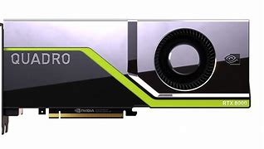
CUDA C++ 流体仿真实战
by 彭于斌（@archibate）
往期录播：https://www.bilibili.com/video/BV16b4y1E74f
课程PPT和代码：https://github.com/parallel101/course

Slide 2
https://docs.nvidia.com/cuda/cuda-c-programming-guide/index.html#texture-and-surface-memory

Slide 3
CUDA 纹理对象

Slide 4
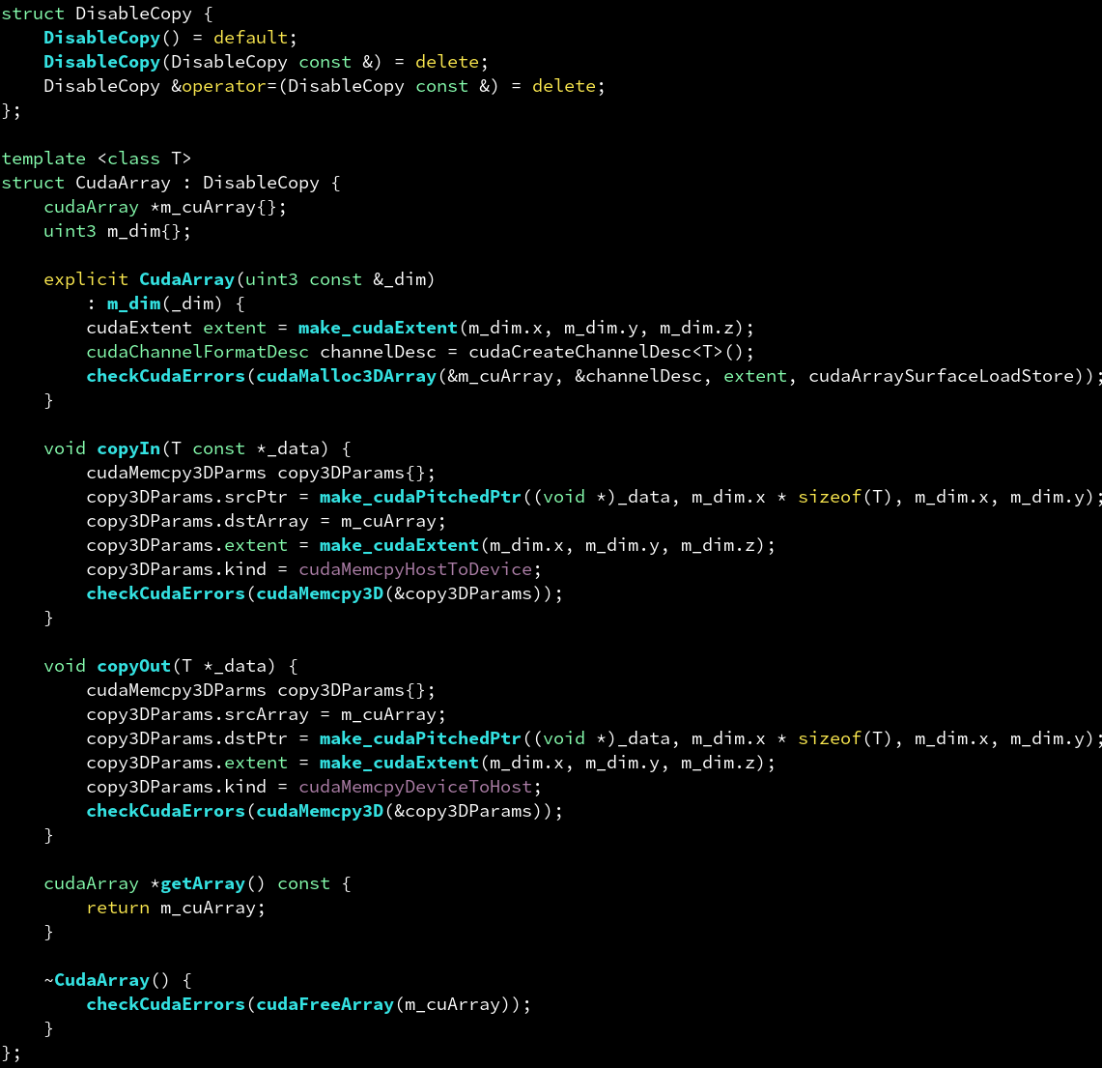
CUDA 多维数组：封装

Slide 5
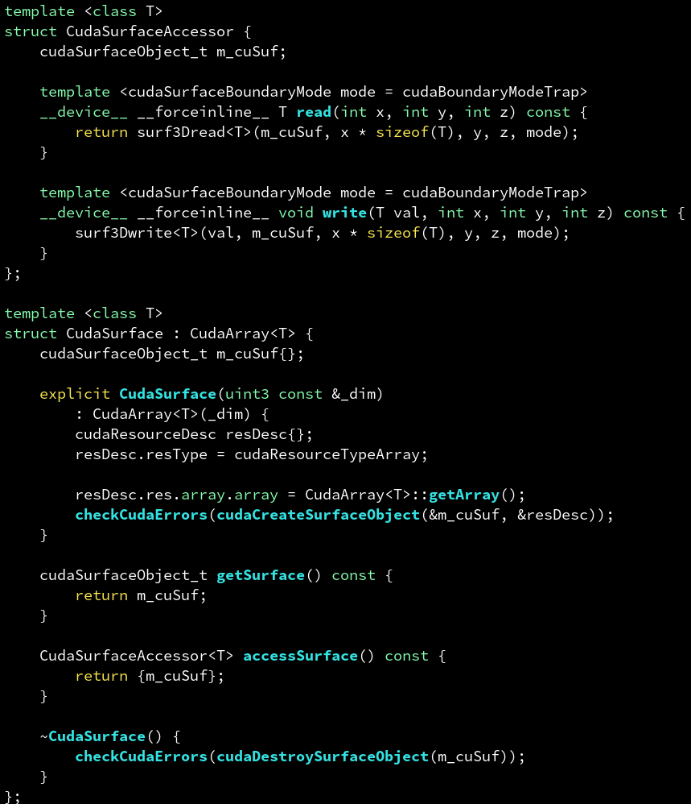
CUDA 表面对象：封装

Slide 6
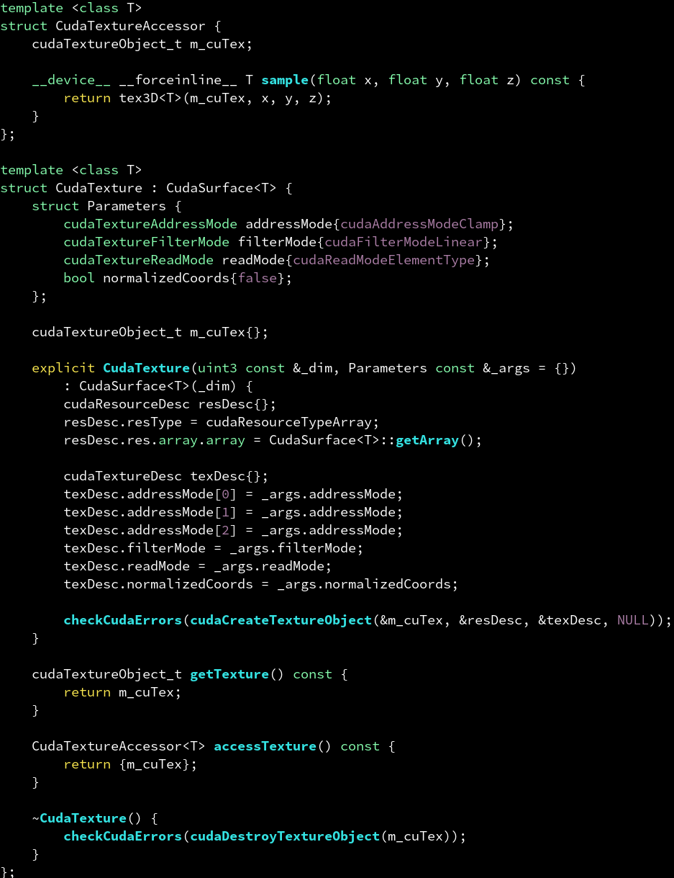
CUDA 纹理对象：封装

Slide 7
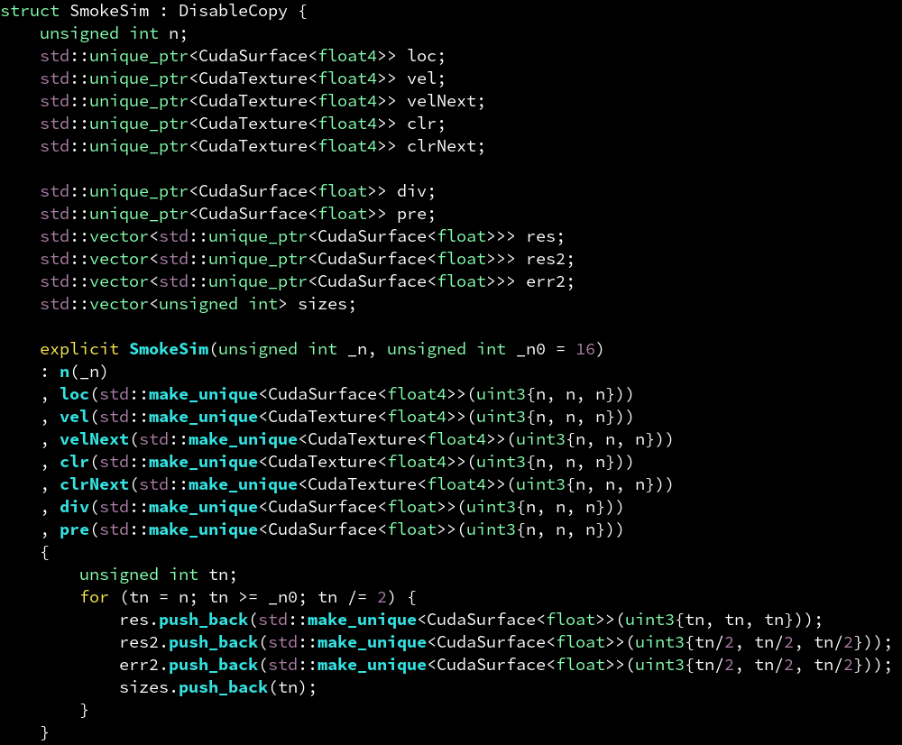
烟雾仿真系统：封装

Slide 8
对流部分

Slide 9
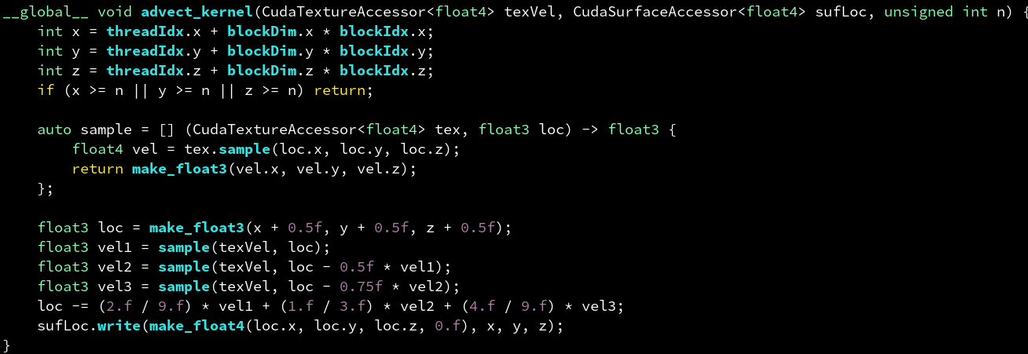
对流部分：计算对流后位置（RK3）

Slide 10
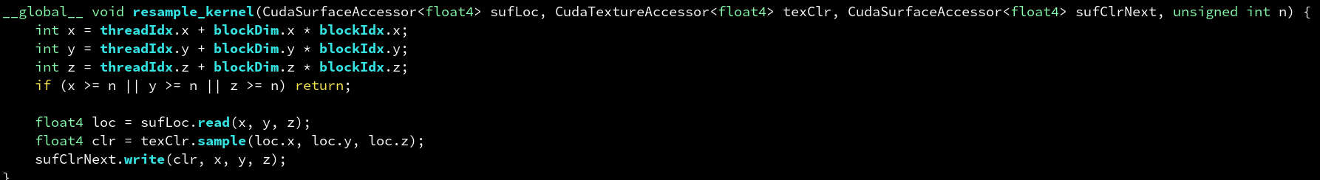
对流部分：根据对流后位置重新采样

Slide 11
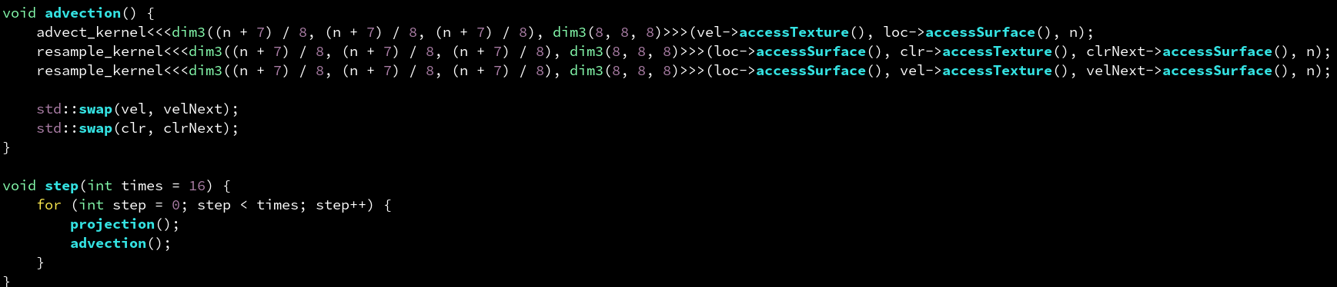
对流部分：最终实现

Slide 12
投影部分

Slide 13
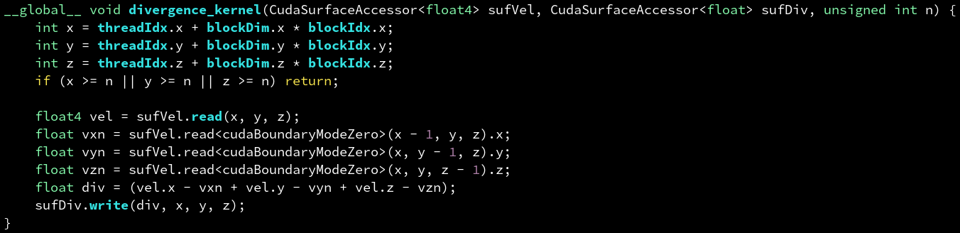
投影部分：求速度的散度

Slide 14
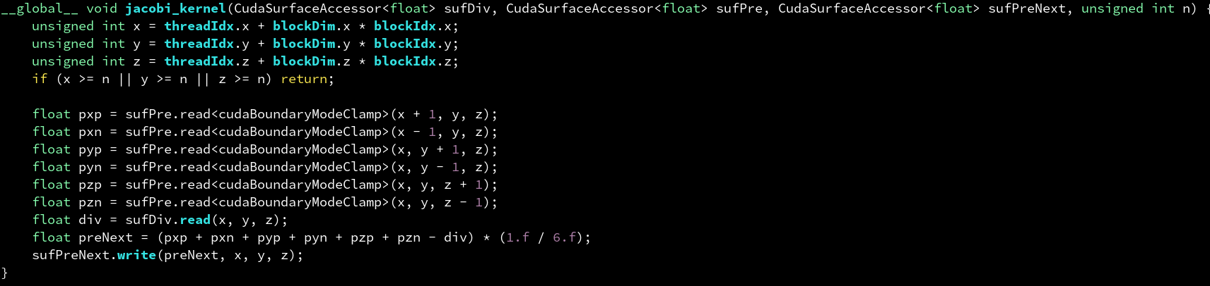
投影部分：jacobi迭代求解压强

Slide 15
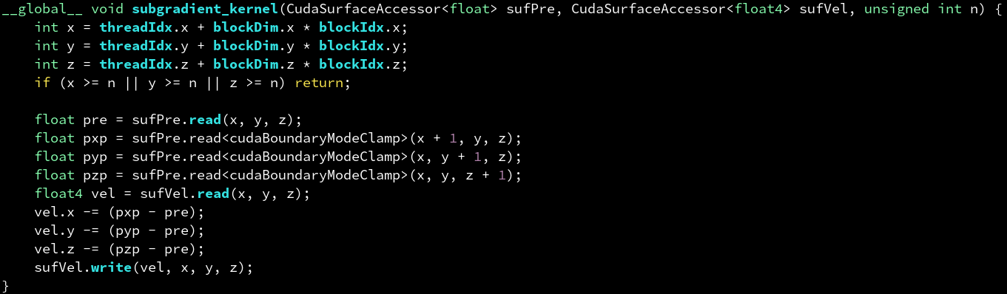
投影部分：速度减去压强的梯度

Slide 16
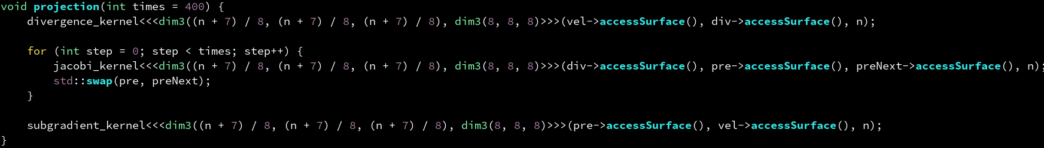
投影部分：初步实现

Slide 17
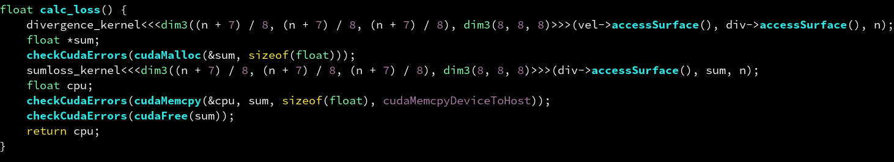
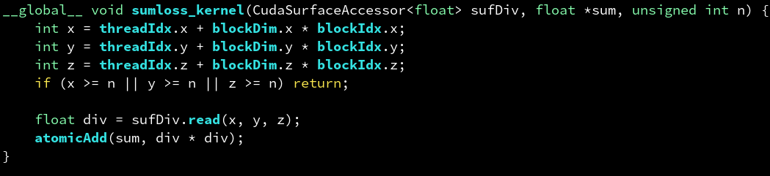
投影部分：计算未消除的散度

Slide 18
多重网格法

Slide 19
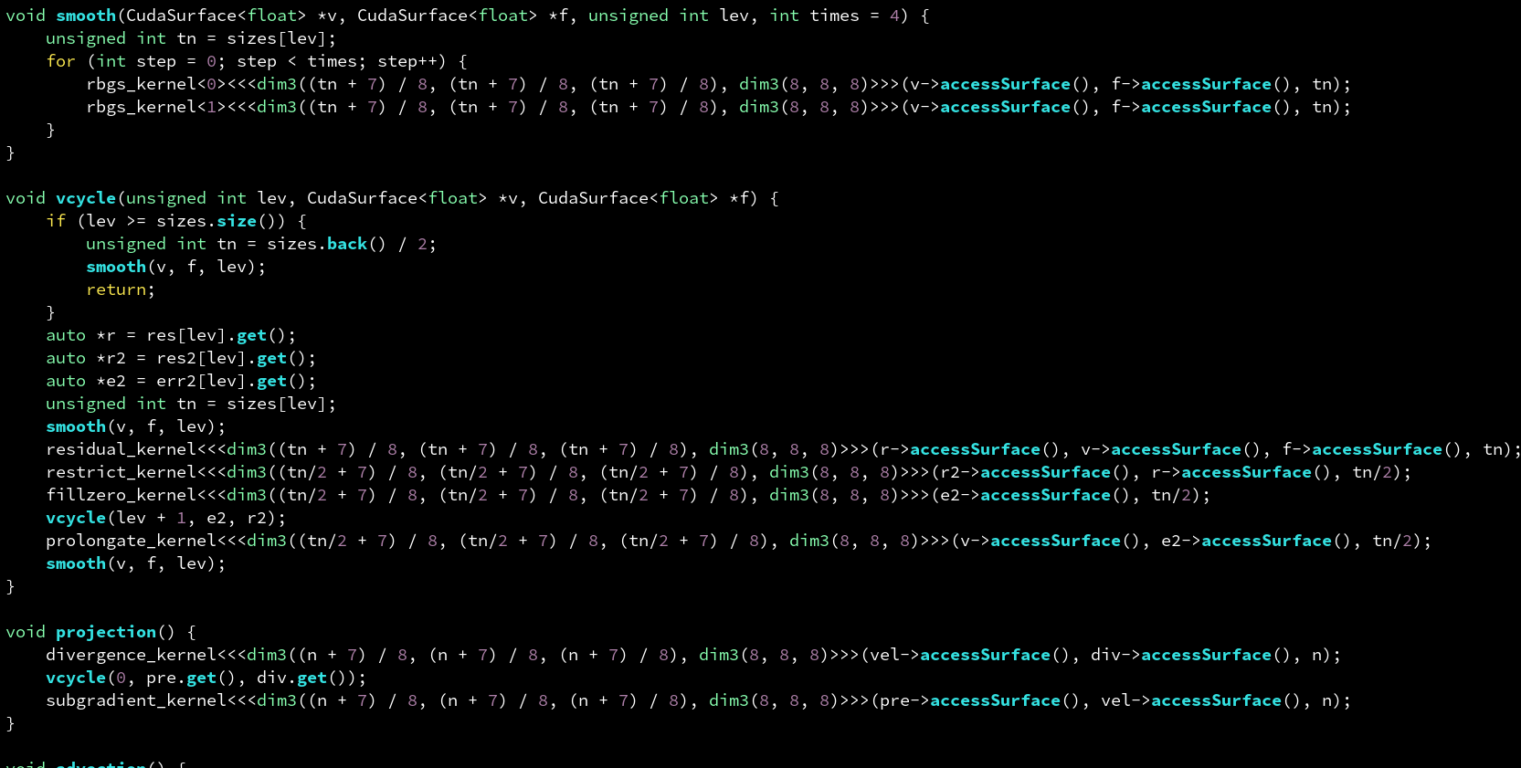
投影部分：多重网格实现

Slide 20
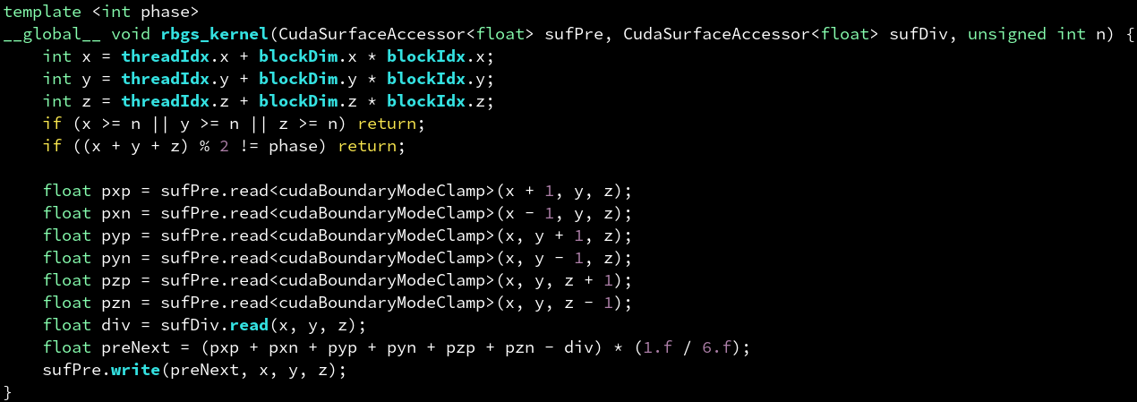
投影部分：红黑高斯

Slide 21
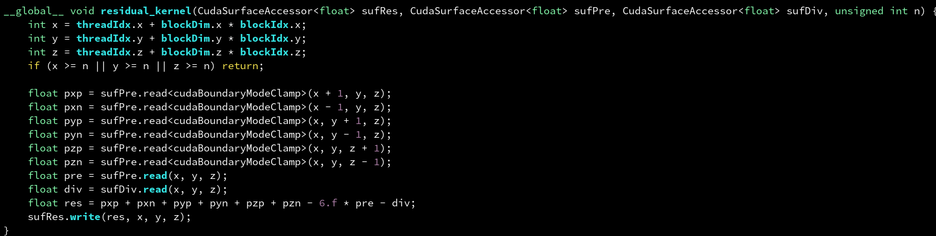
投影部分：计算残差

Slide 22
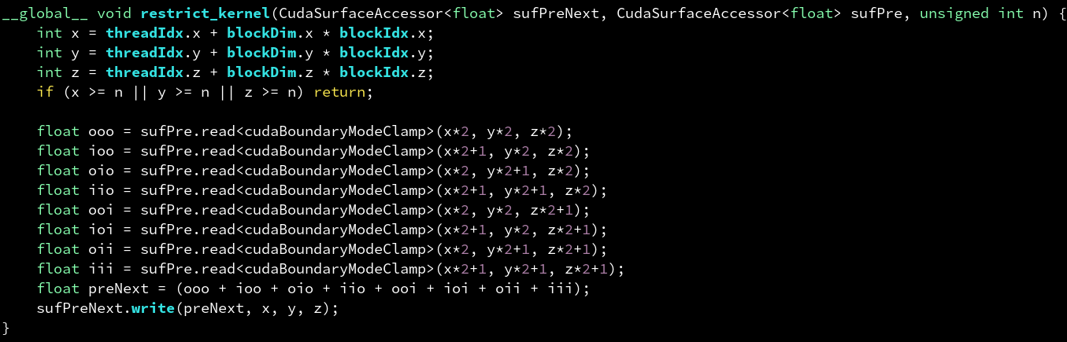
投影部分：缩小一倍

Slide 23
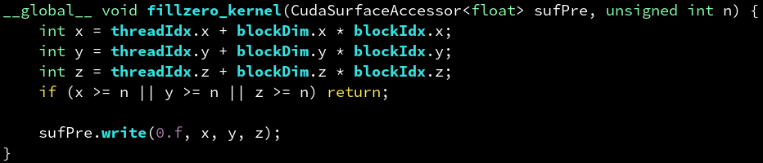
投影部分：清零数组

Slide 24
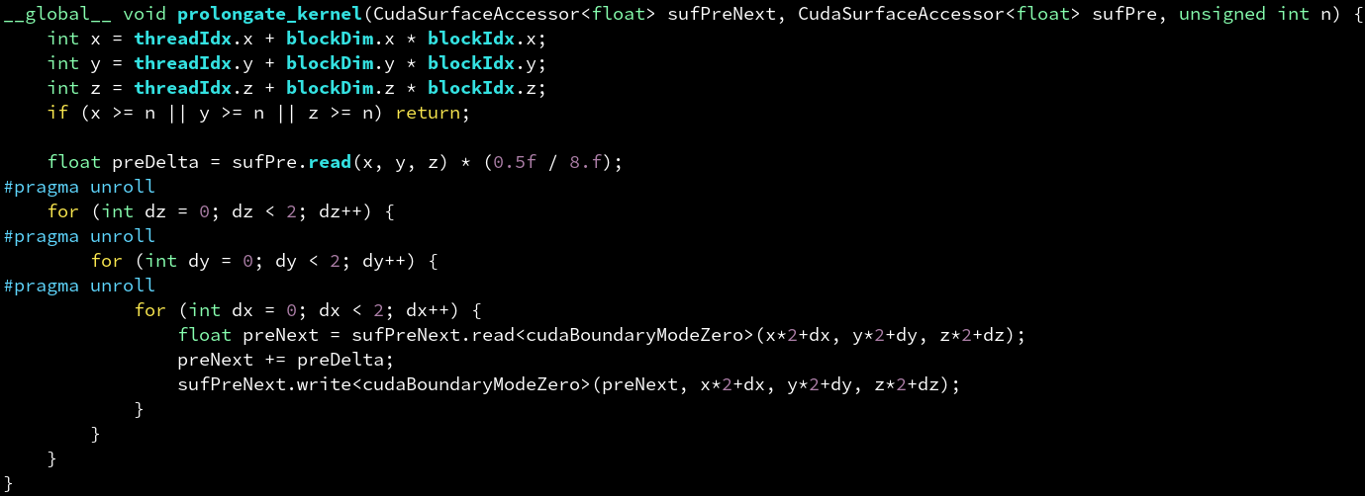
投影部分：扩大一倍

Slide 25
创建与导出

Slide 26
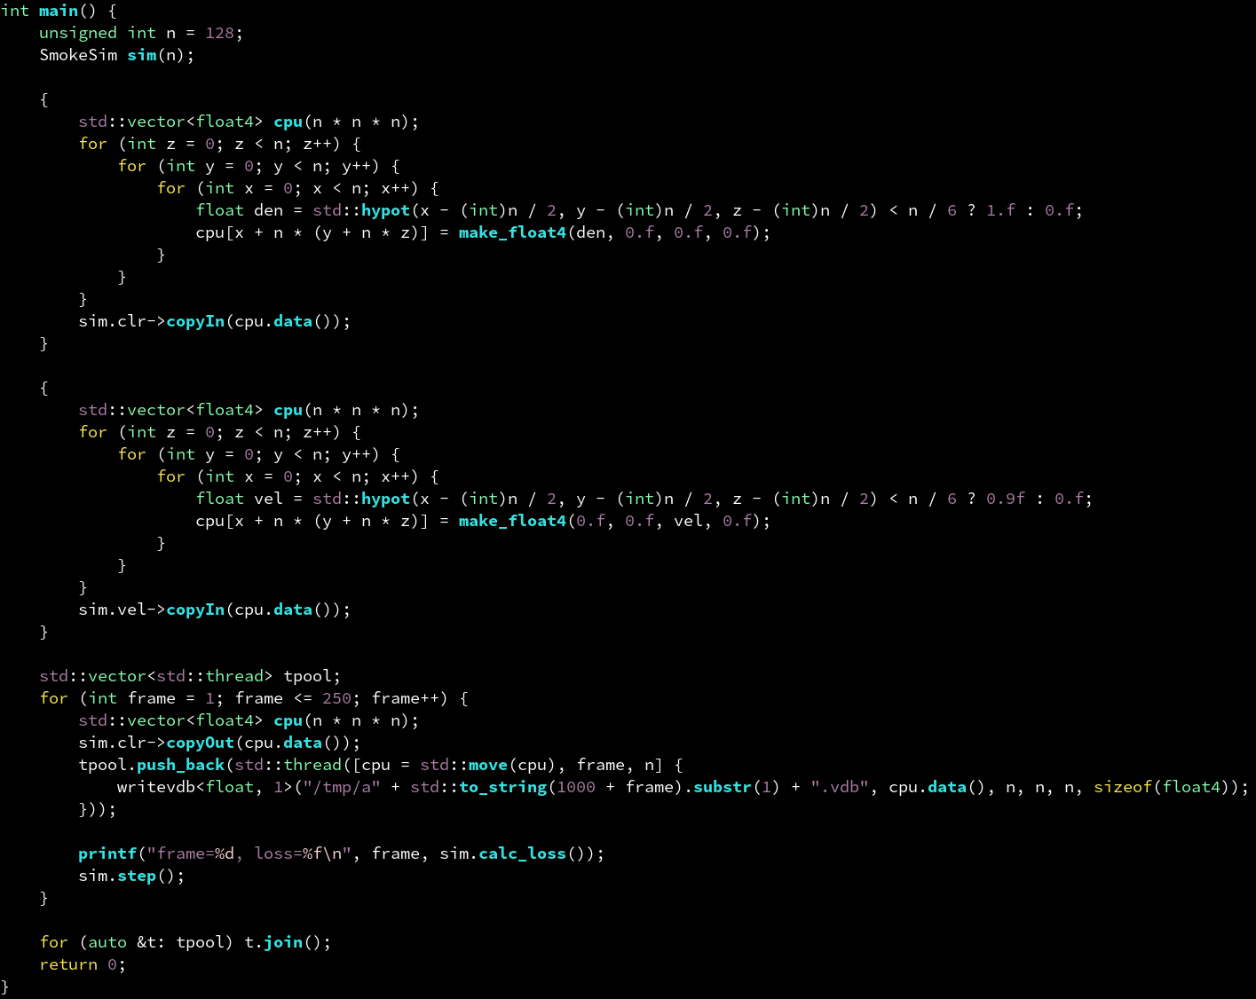
主函数：创建场景

Slide 27
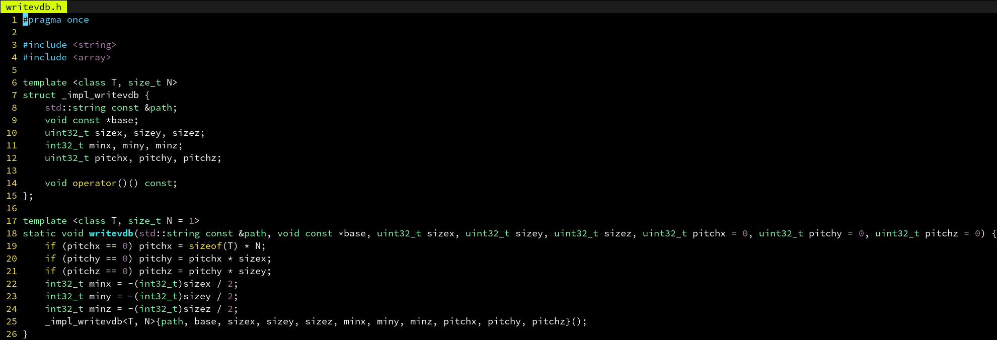
导出 VDB：调用接口

Slide 28
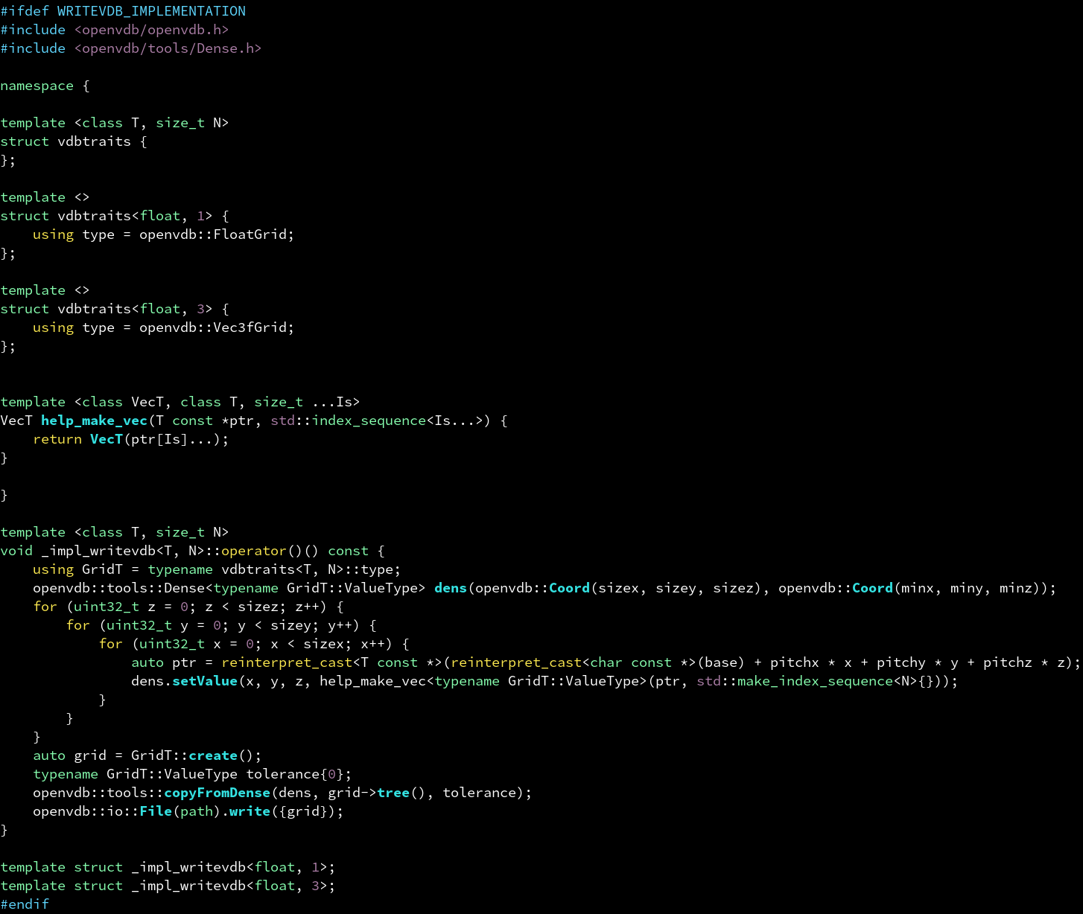

导出 VDB：分离实现

Slide 29
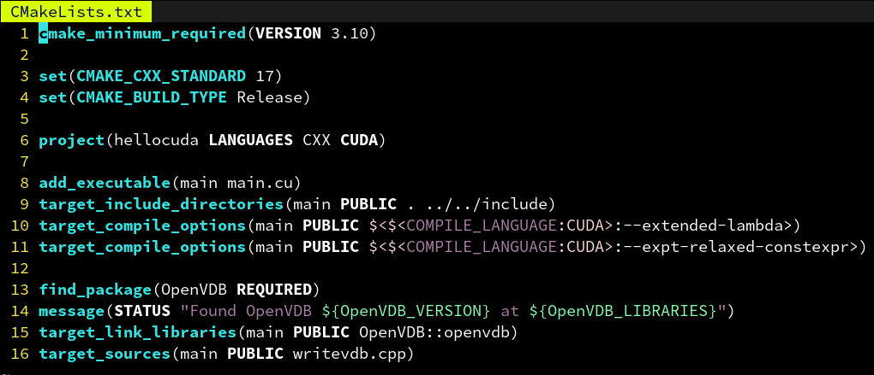
CMake：使用 CUDA 编译器，链接 OpenVDB

Slide 30
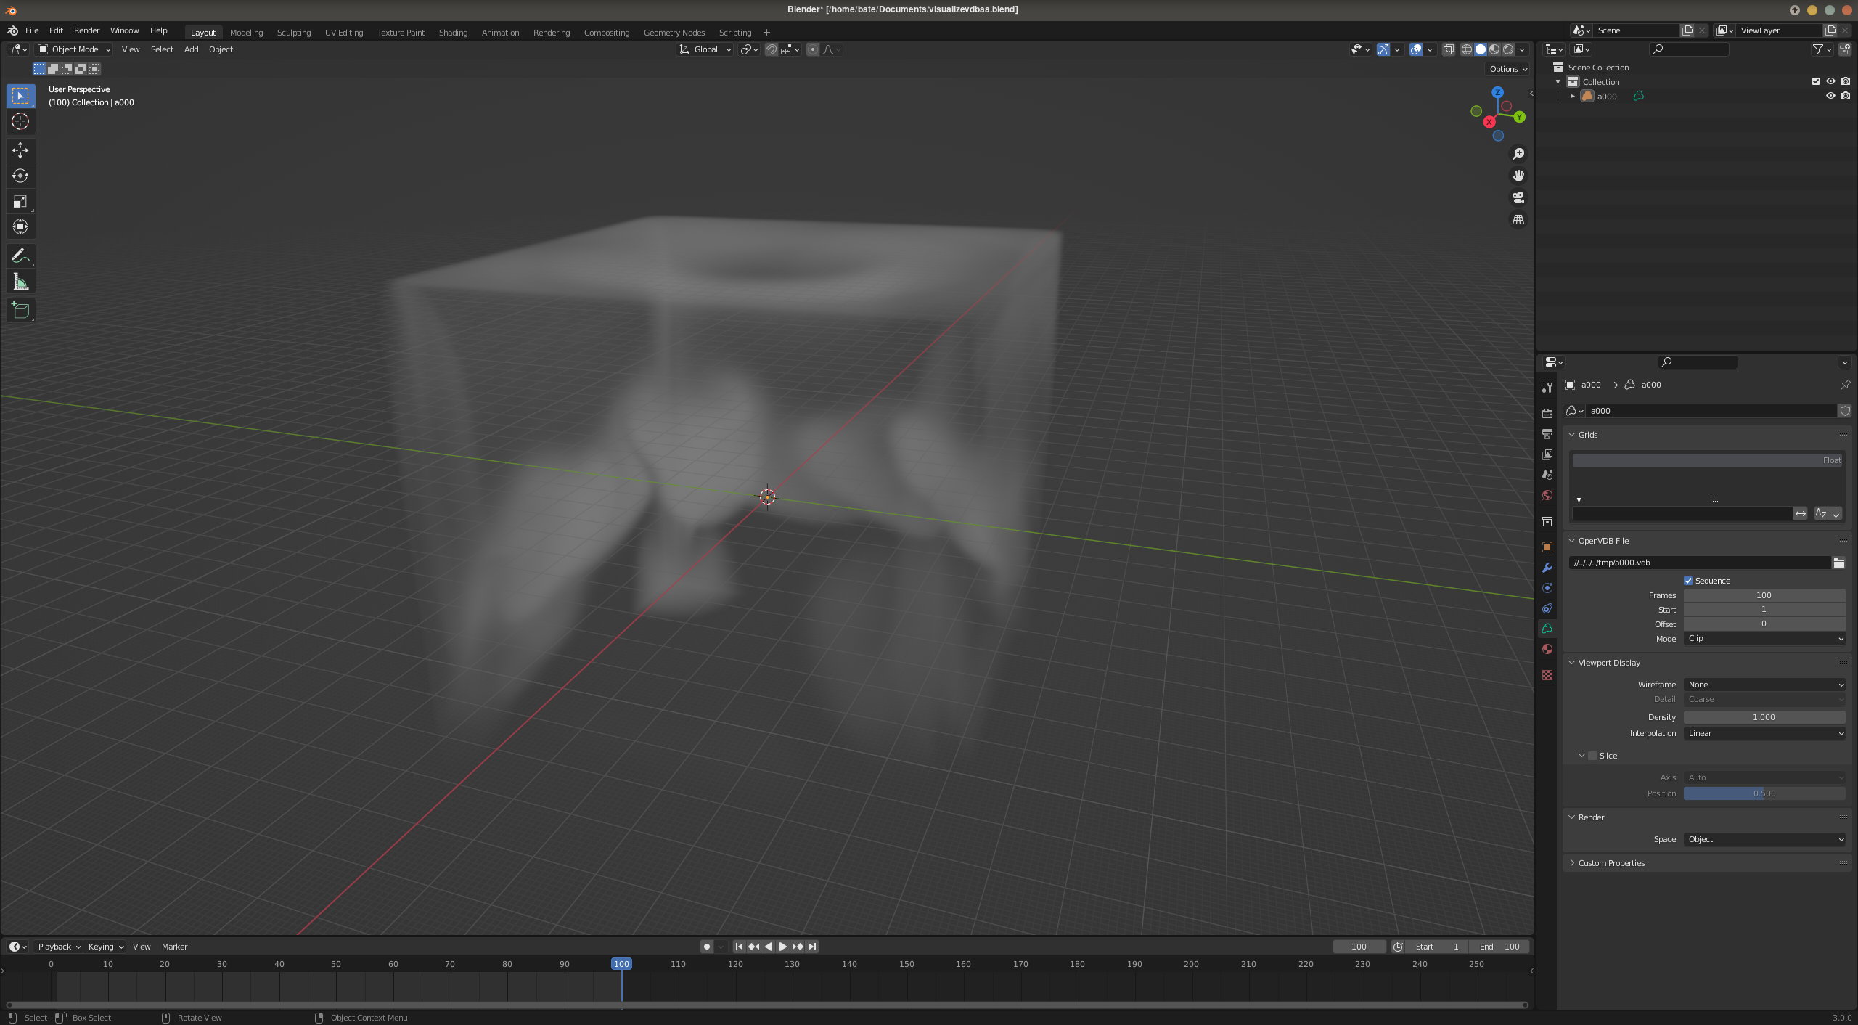
在 Blender 中查看导出的结果

